Slide 1
Semantisatieverhaal B:
Een tijdje geleden wandelde ik naar mijn tante. De zon scheen heerlijk! Ik wist de weg naar mijn tante niet helemaal precies, dus ik gebruikte de navigatie op mijn telefoon: Google Maps. Dat is de plaatsbepaling op zee, in de lucht en op de weg. Dat is zo handig! Ik gebruik de navigatie heel vaak. Daardoor ben ik inmiddels best ervaren in het gebruiken van navigatie. Ik kan de navigatie goed gebruiken doordat ik het vaak hebt gedaan. Ik weet goed hoe het werkt. Dus ik baseerde mijn route helemaal op wat mijn telefoon zei. Ik ging uit van mijn telefoon. Dat vond ik vanzelfsprekend. Dat vond ik logisch, voor de hand liggend. Op het scherm kon ik steeds mijn positie zien. De positie is de plaats waar je bent ten opzichte van iets of iemand anders. Zo kon ik precies zien waar ik mij bevond. Zich bevinden betekent ergens zijn. Tijdens het wandelen veranderde mijn positie natuurlijk voortdurend. Mijn positie veranderde steeds, de hele tijd. Dus ik keek steeds goed naar mijn telefoon. Ik liep noordwaarts en volgde netjes de aanwijzingen. Ik liep naar, in de richting van het noorden. Na een tijdje kwam ik bij een zebrapad. Ik liep over het zebrapad en de navigatie zei: rechtsaf slaan! Ik keek naar rechts. Daar begon de snelweg! De weg ging rechts van mij een beetje omhoog. Het was de oprit van de snelweg! Ik dacht: Hè?! Dit klopt niet. Daar ga ik natuurlijk niet lopen! In werkelijkheid (eigenlijk, in het echt) was dat helemaal geen route voor iemand die aan het wandelen was. Ik liep verder over het zebrapad en aan de overkant van de weg keek ik nog eens goed naar de navigatie. Toen zag ik wat er aan de hand was. Mijn navigatie stond nog ingesteld op… auto! Geen wonder dat hij mij de snelweg op wilde sturen. Dat was niet erg praktisch van me. Niet erg handig. Ik zette de navigatie snel op ‘wandelen’. Meteen verscheen er een andere route. Een route zonder snelweg. Ik moest ook een beetje lachen en dacht: zou er ooit iemand zijn geweest die wél de snelweg op is gewandeld door zo’n fout?
B
Notes:
Woordenoverzicht
de navigatie: de plaatsbepaling op zee, in de lucht en op de weg
vanzelfsprekend: logisch, voor de hand liggend
baseren op: uitgaan van
zich bevinden: ergens zijn
de positie: de plaats waar je bent ten opzichte van iets of iemand anders
voortdurend: steeds, de hele tijd
ervaren: ergens goed in zijn doordat je het vaak hebt gedaan
-waarts: naar, in de richting van
in werkelijkheid: eigenlijk, in het echt
praktisch: handig

Slide 2

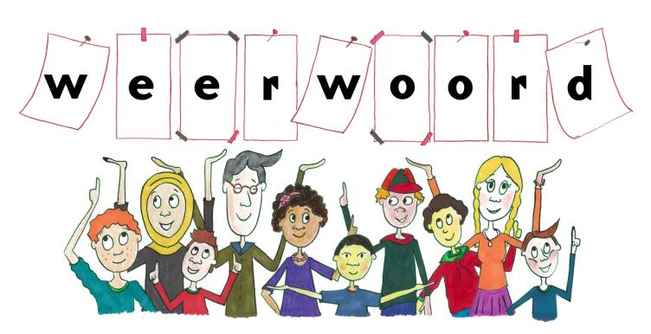
Gerarda Das
Antoinette Duijf
Marjan ter Harmsel
Mandy Routledge
Week 40 – 6 oktober 2026
Niveau B

Slide 3
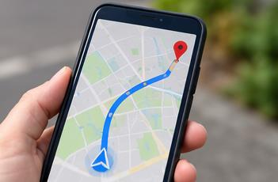
de navigatie
Notes:
Bron afbeeldingen: AI

Slide 4
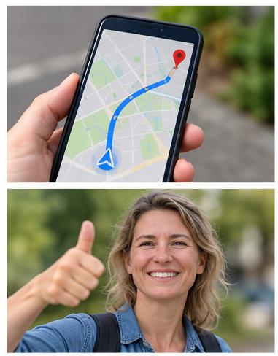
ervaren (zijn)
Notes:
Bron afbeeldingen: AI

Slide 5
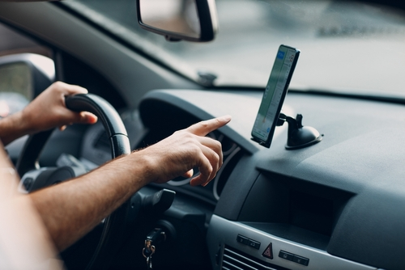
baseren op
Notes:
Bron afbeeldingen: Shutterstock

Slide 6
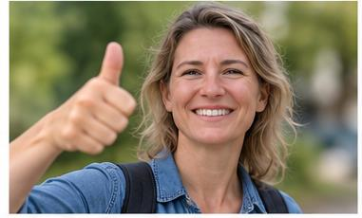
vanzelfsprekend
Notes:
Bron afbeeldingen: AI

Slide 7
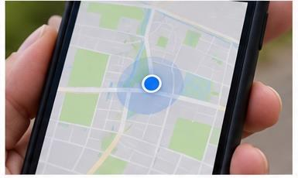
de positie
Notes:
Bron afbeeldingen: AI

Slide 8
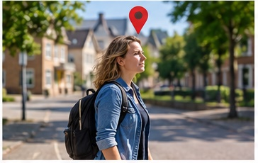
zich bevinden
Notes:
Bron afbeeldingen: AI

Slide 9
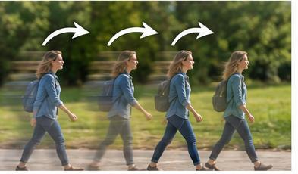
voortdurend
Notes:
Bron afbeeldingen: AI

Slide 10
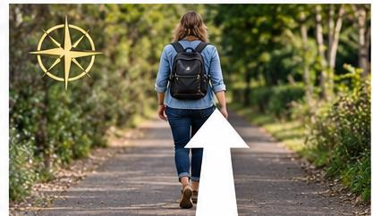
-waarts
Notes:
Bron afbeeldingen: AI

Slide 11
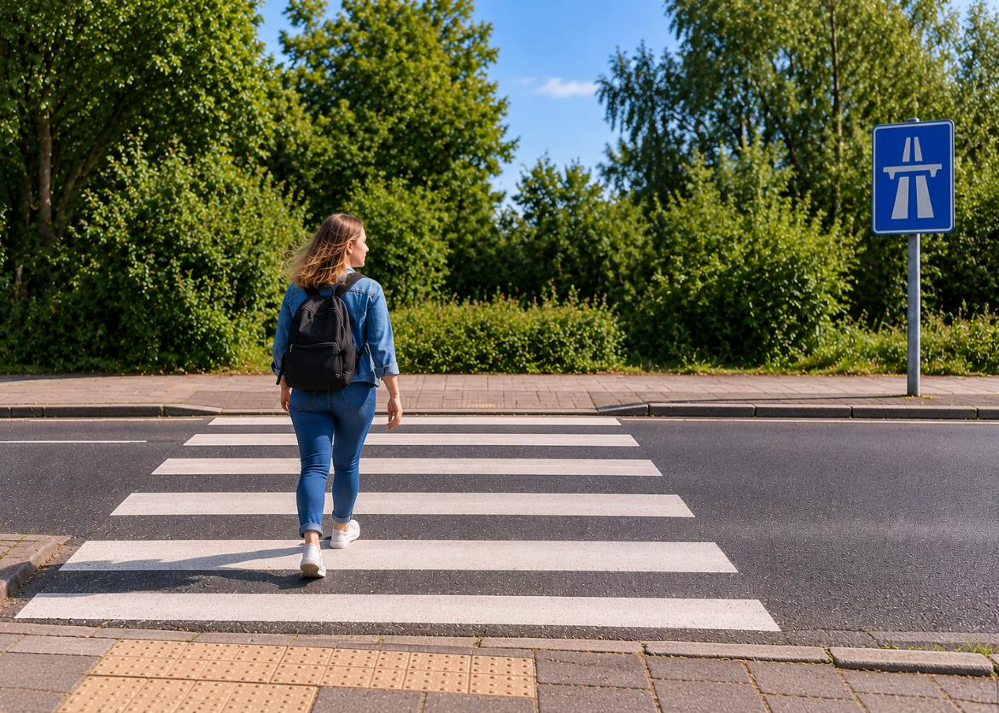
in werkelijkheid
?
Notes:
Bron afbeeldingen: AI

Slide 12
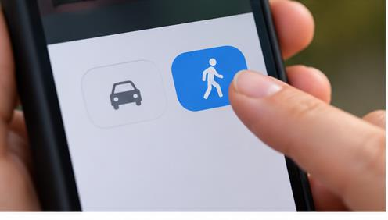
praktisch
Notes:
Bron afbeeldingen: AI

Slide 13
Op de woordmuur:

Slide 14


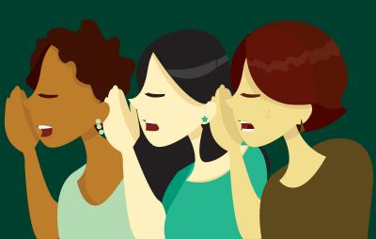
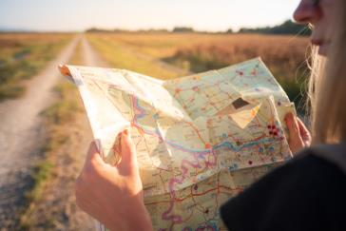

baseren op
= uitgaan van
de ervaring
wat anderen zeggen
de theorie
Notes:
Bron afbeeldingen: Shutterstock

Slide 15
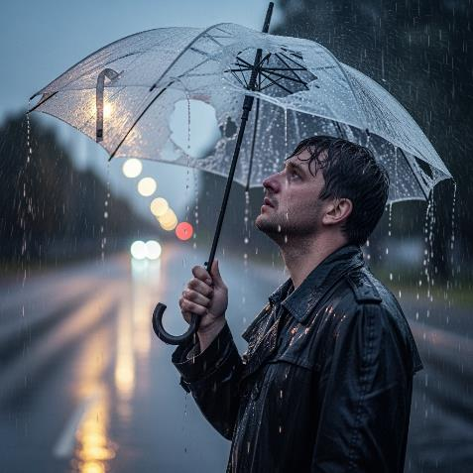
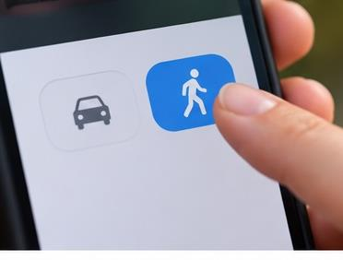
praktisch
onpraktisch
= handig
Het is praktisch als je de navigatie op wandelen zet, als je gaat lopen.
= niet handig
Een paraplu met gaten is heel onpraktisch.
Notes:
Bron afbeeldingen: Shutterstock/AI

Slide 16
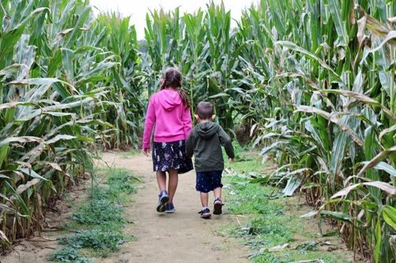

ervaren
onervaren
= ergens goed in zijn doordat je het vaak hebt gedaan
Ik ben ervaren in het gebruiken van navigatie.
= als je iets nog nooit hebt gedaan
Zij zijn nog onervaren in het vinden van de kortste route door een doolhof.
Notes:
Bron afbeeldingen: Shutterstock/AI

Slide 17
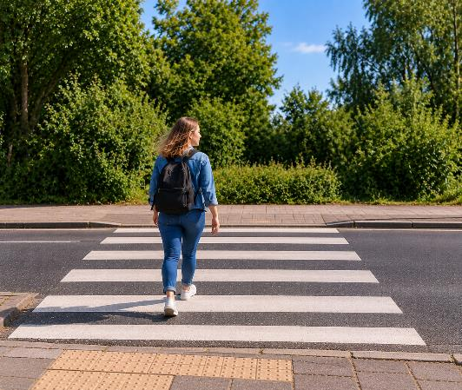

in gedachten
in werkelijkheid
= in je hoofd, bedacht
De navigatie had
in gedachten dat ik
rechtsaf moest.
= in het echt, eigenlijk
Maar in werkelijkheid begon daar een snelweg en kon ik niet rechtsaf.
Notes:
Bron afbeeldingen: AI

Slide 18
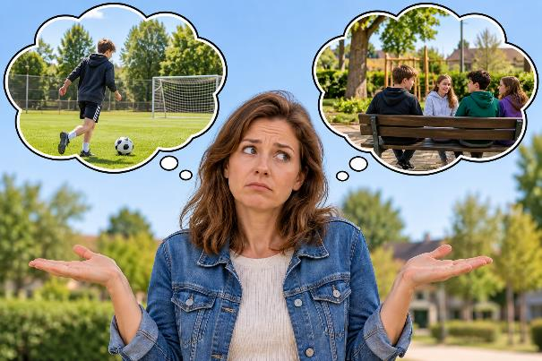

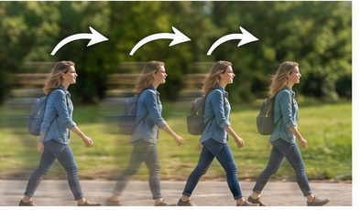
voortdurend
af en toe
= steeds, de heel tijd
De navigatie weet voortdurend waar je bent.
= soms
Als mijn kind buiten is, weet ik af en toe niet waar hij precies is.
Notes:
Bron afbeeldingen: AI

Slide 19
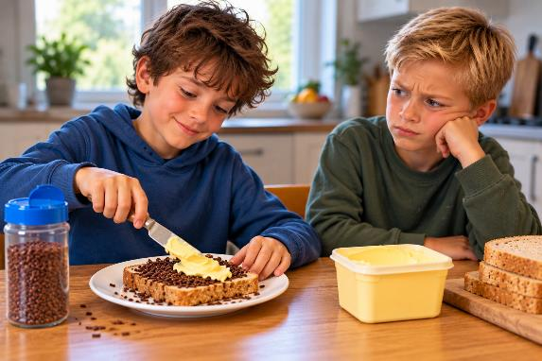

vanzelfsprekend
onlogisch
= logisch, voor de handliggend
Ik deed wat de
navigatie zei. Dat vond ik vanzelfsprekend
= niet logisch
Hij deed eerst hagelslag op zijn brood en daarna boter. Dat vind ik onlogisch.
Notes:
Bron afbeeldingen: AI

Slide 20
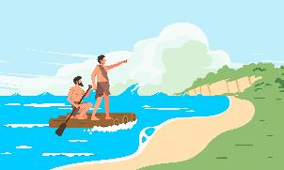
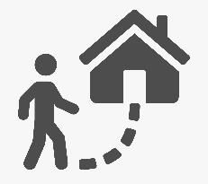
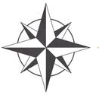
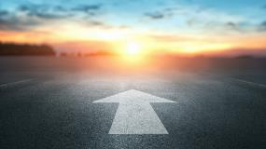
huiswaarts
landinwaarts
= naar huis
= richting het vasteland
-waarts
= naar, in de richting van
noordwaarts
voorwaarts
= in de richting van het noorden
= naar voren
Notes:
Bron afbeeldingen: Shutterstock

Slide 21

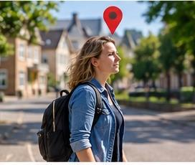
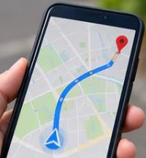
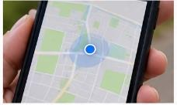
-waarts
zich bevinden
= naar,
in de richting van
= ergens zijn
de navigatie
= de plaatsbepaling op zee, in de lucht en op de weg
de positie
= de plaats waar je bent ten opzichte van iets of iemand anders
Notes:
Bron afbeeldingen: Shutterstock/AI

